Slide 1
Linguagens Formais e Autômatos
Fundamentos da Matemática

Slide 2
Agenda
Conjuntos
[1] – Item 1.3
[3] – Pag. 4
Grafos
[1] – Item 1.9
Cadeias e Linguagens Formais
[1] – Itens 1.10 e 1.11
[2] – item 1.5
[3] – Pag. 13/14

Slide 3
Teoria dos Autômatos “O que é isso????”
A teoria dos autômatos lida com as definições e propriedades de modelos matemáticos de computação. Esses modelos desempenham um papel em diversas áreas aplicadas da ciência da computação.
Autômato Finito: é usado em processamento de texto, compiladores e projeto de hardware
Gramática Livre de Contexto: é usada em linguagens de programação e inteligência artificial

Slide 4
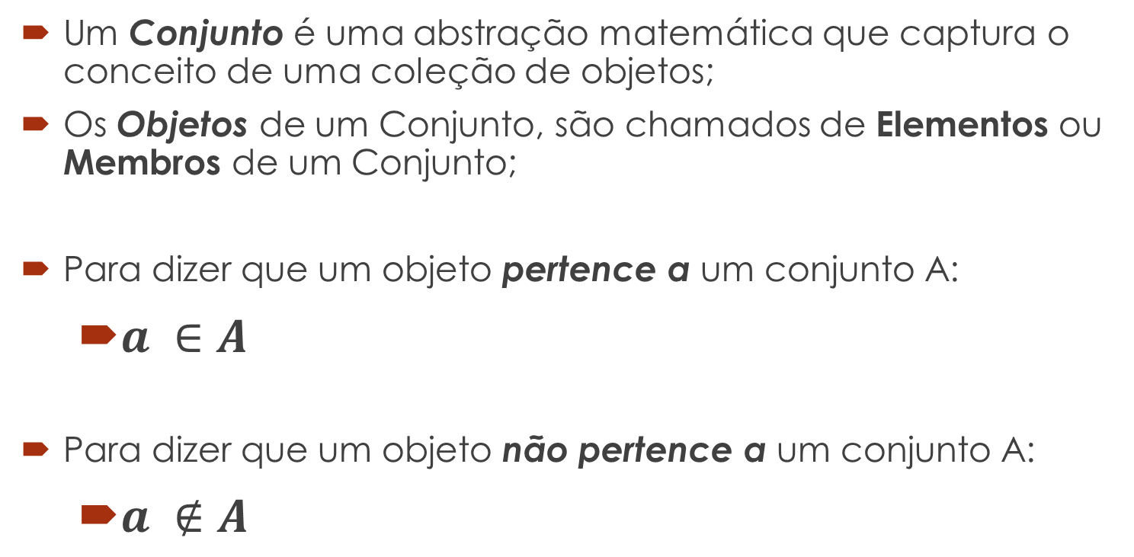
Conjuntos (1)
Um Conjunto é uma abstração matemática que captura o conceito de uma coleção de objetos;
Os Objetos de um Conjunto, são chamados de Elementos ou Membros de um Conjunto;
Para dizer que um objeto pertence a um conjunto A:
$a ∈A$
Para dizer que um objeto não pertence a um conjunto A:
$a ∉A$

Slide 5
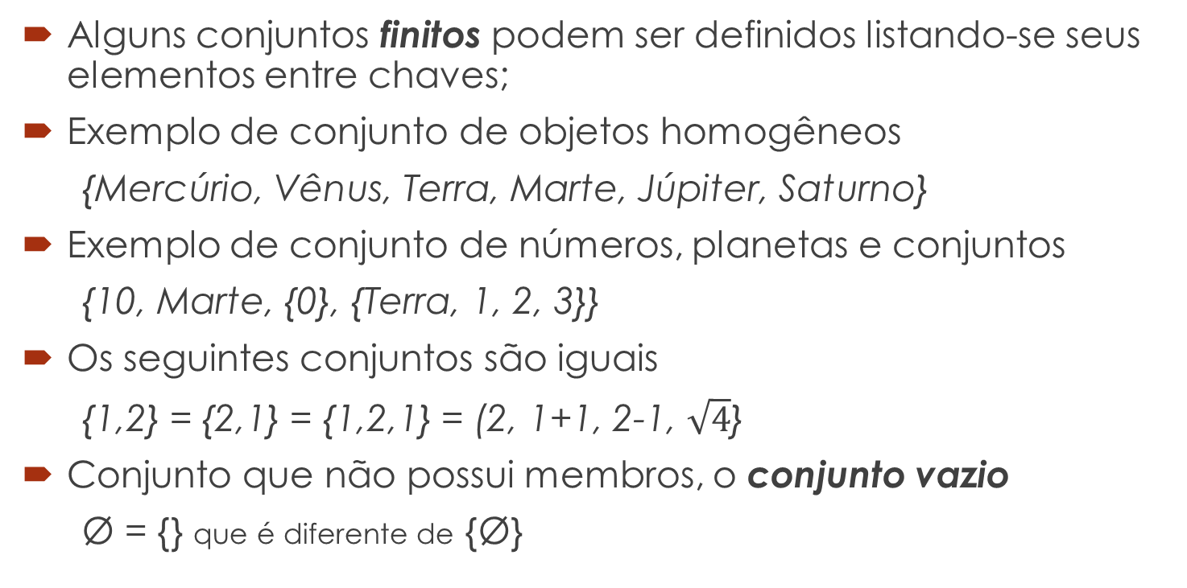
Conjuntos (2)
Alguns conjuntos finitos podem ser definidos listando-se seus elementos entre chaves;
Exemplo de conjunto de objetos homogêneos
{Mercúrio, Vênus, Terra, Marte, Júpiter, Saturno}
Exemplo de conjunto de números, planetas e conjuntos
{10, Marte, {0}, {Terra, 1, 2, 3}}
Os seguintes conjuntos são iguais
{1,2} = {2,1} = {1,2,1} = (2, 1+1, 2-1, $\sqrt{4}$}
Conjunto que não possui membros, o conjunto vazio
Ø = {} que é diferente de {Ø}

Slide 6
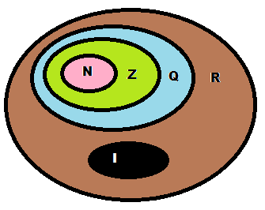
Conjuntos (3)
Existem alguns conjuntos especiais e infinitos:
N, o conjuntos dos números naturais (inteiros não negativos)
Z, o conjuntos do números inteiros
Q, o conjuntos dos números racionais: os números reais que podem ser expressos na forma m/n, em que m e n são números inteiros
R, o conjuntos do números reais
I, o conjuntos do números irracionais, tais como π

Slide 7
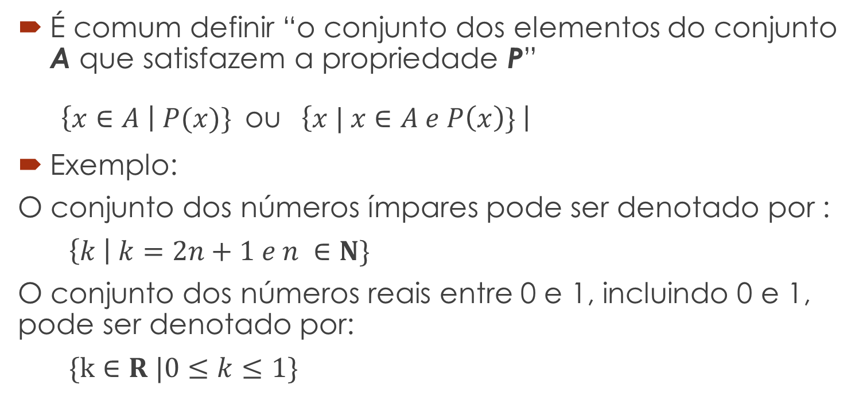
Conjuntos (4)
É comum definir “o conjunto dos elementos do conjunto A que satisfazem a propriedade P”
$\left\{x∈A \right| P(x)\}$ ou $\left\{x | x∈A e P\left(x\right)\} \right|$
Exemplo:
O conjunto dos números ímpares pode ser denotado por :
$\left\{k \right| k=2n+1 e n ∈N\}$
O conjunto dos números reais entre 0 e 1, incluindo 0 e 1, pode ser denotado por:
$\{k∈R |0≤k≤1\}$

Slide 8
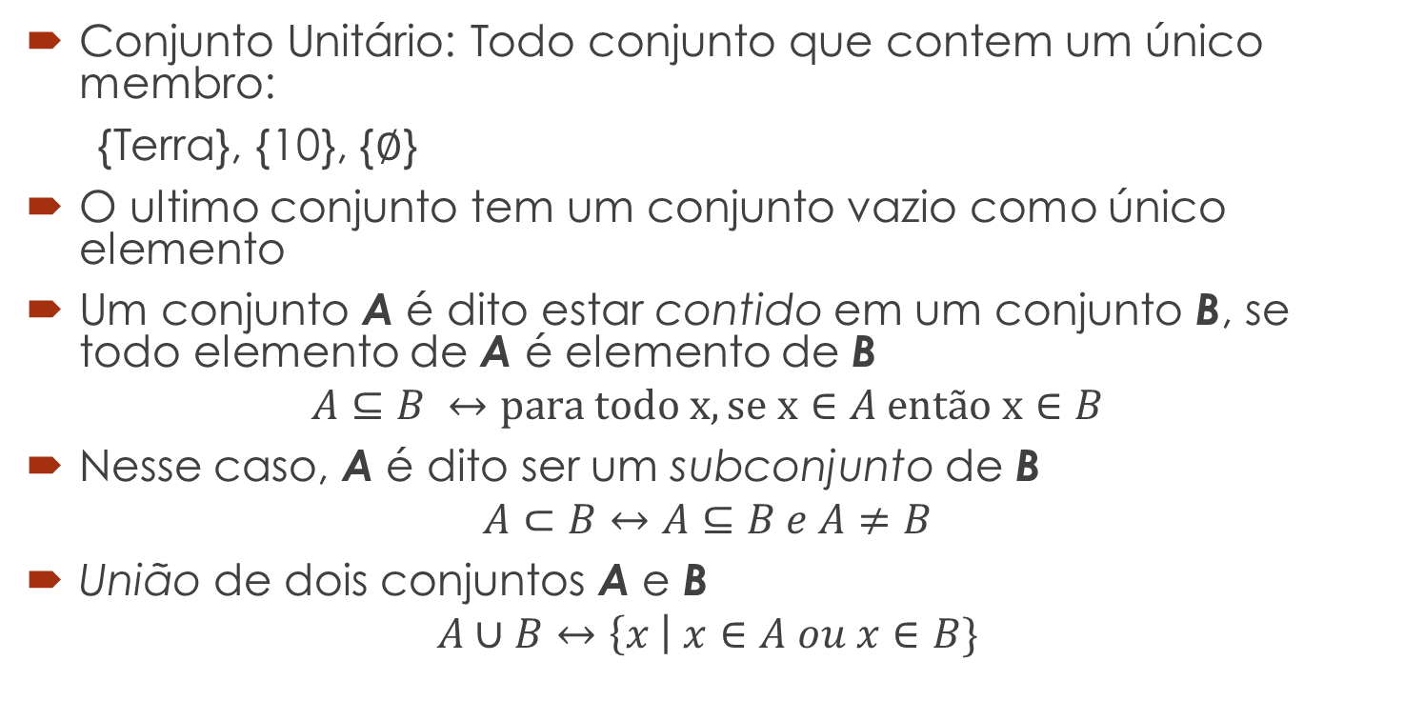
Conjuntos (5)
Conjunto Unitário: Todo conjunto que contem um único membro:
{Terra}, {10}, {$∅$}
O ultimo conjunto tem um conjunto vazio como único elemento
Um conjunto A é dito estar contido em um conjunto B, se todo elemento de A é elemento de B
$$A⊆B ↔para todo x, se x∈A então x∈B$$
Nesse caso, A é dito ser um subconjunto de B
$$A⊂B↔A⊆B e A≠B$$
União de dois conjuntos A e B
$$A∪B↔\left\{x \right| x∈A ou x∈B\}$$

Slide 9
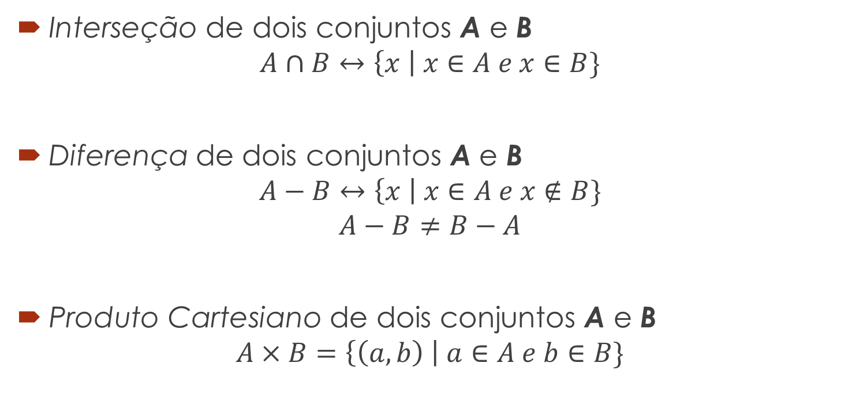
Conjuntos (6)
Interseção de dois conjuntos A e B
$$A∩B↔\left\{x \right| x∈A e x∈B\}$$
Diferença de dois conjuntos A e B
$$A−B↔\left\{x \right| x∈A e x∉B\}$$
$$A−B≠B−A$$
Produto Cartesiano de dois conjuntos A e B
$$A×B=\left\{\left(a,b\right) \right| a∈A e b∈B\}$$

Slide 10

Conjuntos (7)
Exemplos: Sejam os conjuntos $A=\left\{0,1,2,3\right\} e B=\left\{2,3,4\right\}$. Então
$A, B⊆ℕ$;
$A, B⊂ℕ$;
$ℕ⊂ ℤ⊂ℚ⊂ℝ$;
$A∪B=\{0,1,2,3,4\}$;
$A∩B=\{2,3\}$;
$A−B=\{0,1\}$;
$B−A=\{4\}$;
$A∪ℕ=ℕ$;
$A∩ℕ=A$;
$A−ℕ=∅$;
$ℕ−A=\left\{k∈ℕ \right| k≥4\}$;

Slide 11
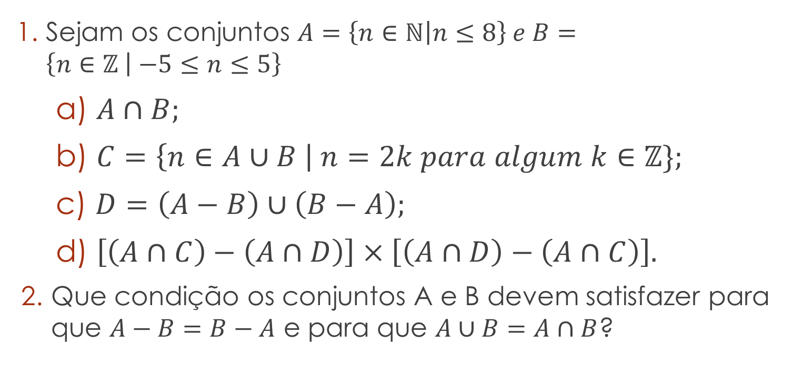
Exercícios
Sejam os conjuntos $A=\left\{n∈ℕ | n≤8\right\} e B=\left\{n∈ℤ | −5≤n≤5\right\}$
$A∩B;$
$C=\left\{n∈A∪B \right| n=2k para algum k∈ℤ\};$
$D=\left(A−B\right)∪\left(B−A\right);$
$\left[\left(A∩C\right)−\left(A∩D\right)\right]×\left[\left(A∩D\right)−\left(A∩C\right)\right].$
Que condição os conjuntos A e B devem satisfazer para que $A−B=B−A$ e para que $A∪B=A∩B$?
Notes:
Letra C = números pares maiores que 0 e menores que 8
Acrescentar exercícios do livro azul pag. 26

Slide 12
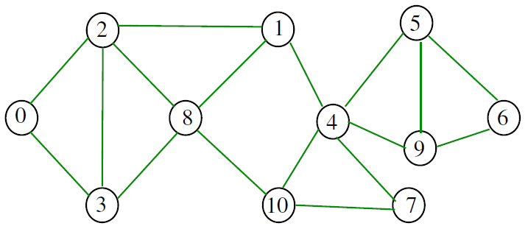
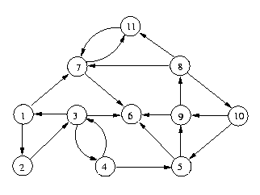
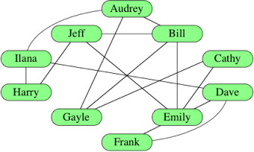
Grafos (1)

Slide 13
Grafos (2)
Definição: “Grafo é uma estrutura matemática que contém dois tipos de entidades: Vértices e Arestas. Existem dois tipos de Grafos: Dirigidos e não Dirigidos”
Vértice
Não Dirigido
Dirigido
Aresta

Slide 14
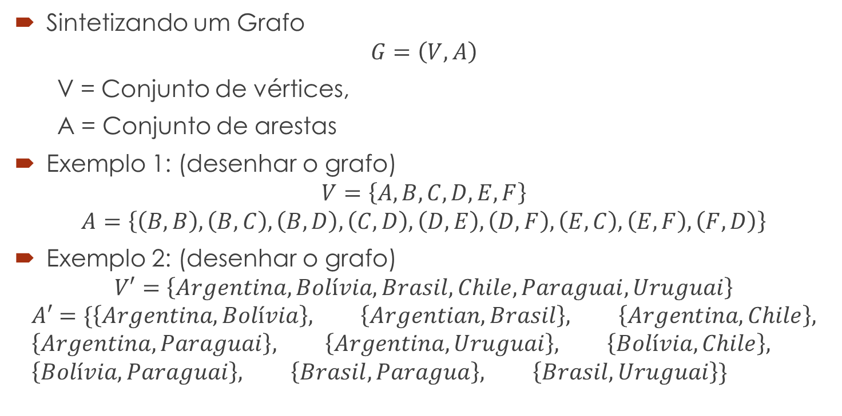
Grafos (3)
Sintetizando um Grafo
$$G=\left(V, A\right)$$
V = Conjunto de vértices,
A = Conjunto de arestas
Exemplo 1: (desenhar o grafo)
$$V=\left\{A,B,C,D,E,F\right\}$$
$$A=\left\{\left(B,B\right),\left(B,C\right),\left(B,D\right),\left(C,D\right),\left(D,E\right),\left(D,F\right),\left(E,C\right),\left(E,F\right),\left(F,D\right)\right\}$$
Exemplo 2: (desenhar o grafo)
$$V′=\left\{Argentina, Bolívia, Brasil, Chile, Paraguai, Uruguai\right\}$$
$$A′=\{\left\{Argentina, Bolívia\right\}, \left\{Argentian, Brasil\right\}, \left\{Argentina, Chile\right\}, \left\{Argentina, Paraguai\right\}, \left\{Argentina, Uruguai\right\}, \left\{Bolívia, Chile\right\}, \left\{Bolívia, Paraguai\right\}, \left\{Brasil, Paragua\right\}, \left\{Brasil, Uruguai\right\}\}$$

Slide 15
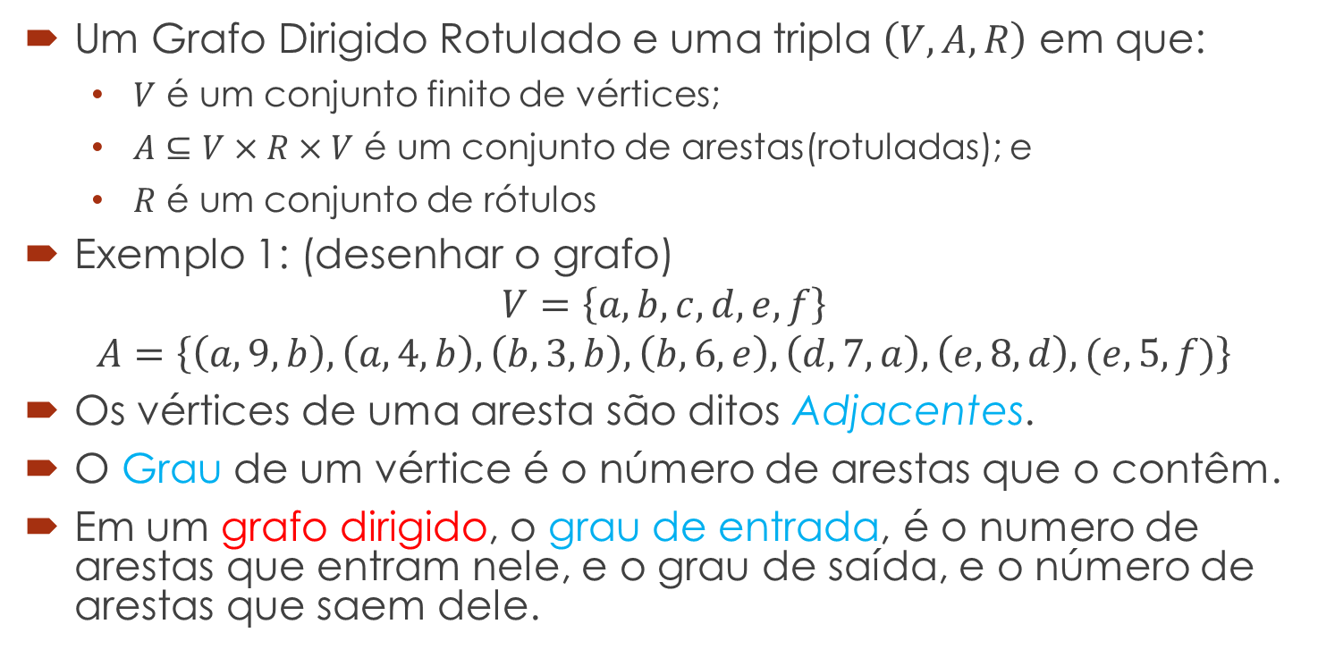
Grafos (4)
Um Grafo Dirigido Rotulado e uma tripla $\left(V, A, R\right)$ em que:
$V$ é um conjunto finito de vértices;
$A⊆V×R×V$ é um conjunto de arestas(rotuladas); e
$R$ é um conjunto de rótulos
Exemplo 1: (desenhar o grafo)
$$V=\left\{a, b, c, d, e, f\right\}$$
$$A=\left\{\left(a,9,b\right), \left(a,4,b\right), \left(b,3,b\right), \left(b,6,e\right), \left(d,7,a\right), \left(e,8,d\right), (e,5,f)\right\}$$
Os vértices de uma aresta são ditos Adjacentes.
O Grau de um vértice é o número de arestas que o contêm.
Em um grafo dirigido, o grau de entrada, é o numero de arestas que entram nele, e o grau de saída, e o número de arestas que saem dele.

Slide 16
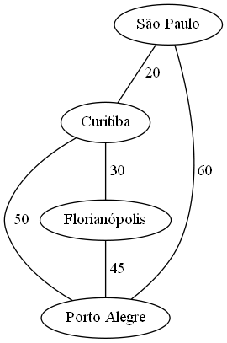
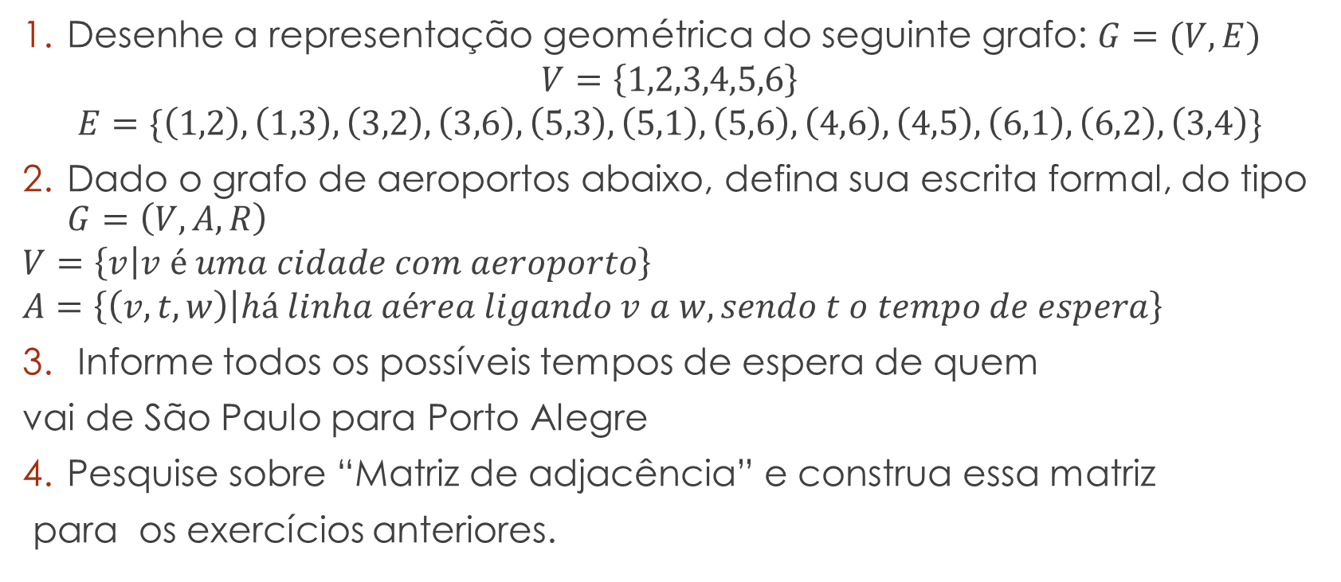
Exercícios (1/2)
Desenhe a representação geométrica do seguinte grafo: $G=(V,E)$
$$V=\left\{1,2,3,4,5,6\right\}$$
$$E=\{\left(1,2\right),\left(1,3\right),\left(3,2\right),\left(3,6\right),\left(5,3\right),\left(5,1\right),\left(5,6\right),\left(4,6\right),\left(4,5\right),\left(6,1\right),\left(6,2\right),\left(3,4\right)\}$$
Dado o grafo de aeroportos abaixo, defina sua escrita formal, do tipo $G=\left(V,A,R\right)$
$$V=\left\{v | v é uma cidade com aeroporto\right\}$$
$$A=\left\{\left(v,t,w\right) | há linha aérea ligando v a w, sendo t o tempo de espera\right\}$$
Informe todos os possíveis tempos de espera de quem
vai de São Paulo para Porto Alegre
Pesquise sobre “Matriz de adjacência” e construa essa matriz
para os exercícios anteriores.

Slide 17
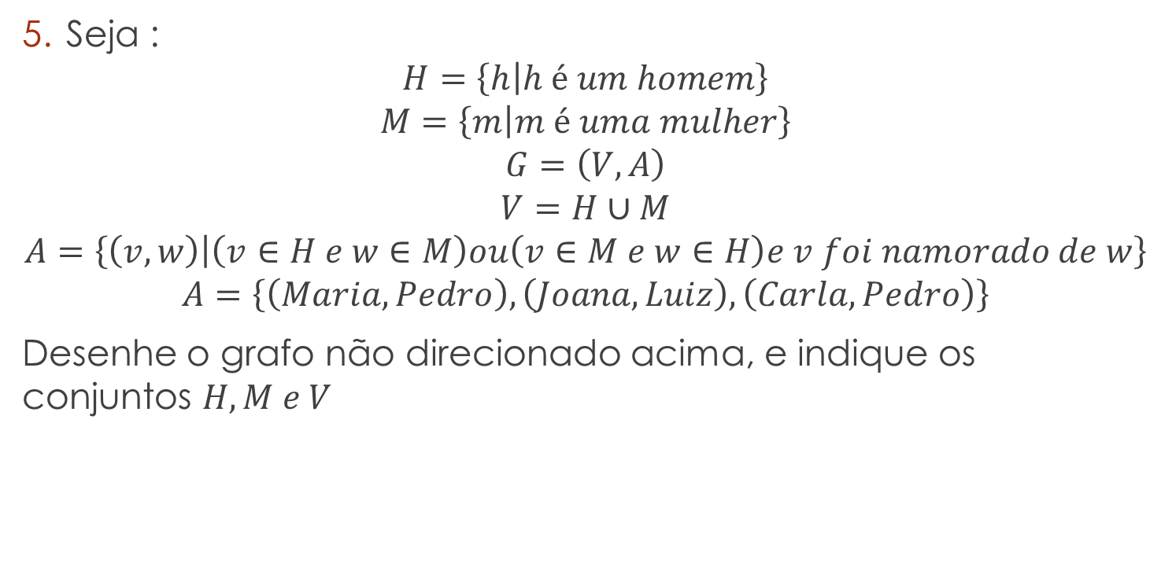
Exercícios (2/2)
Seja :
$$H=\left\{h | h é um homem\right\}$$
$$M=\left\{m | m é uma mulher\right\}$$
$$G=\left(V,A\right)$$
$$V=H∪M$$
$$A=\left\{\left(v,w\right) | \left(v∈H e w∈M\right)ou\left(v∈M e w∈H\right)e v foi namorado de w\right\}$$
$$A=\left\{\left(Maria, Pedro\right), \left(Joana, Luiz\right), \left(Carla, Pedro\right)\right\}$$
Desenhe o grafo não direcionado acima, e indique os conjuntos $H, M e V$

Slide 18
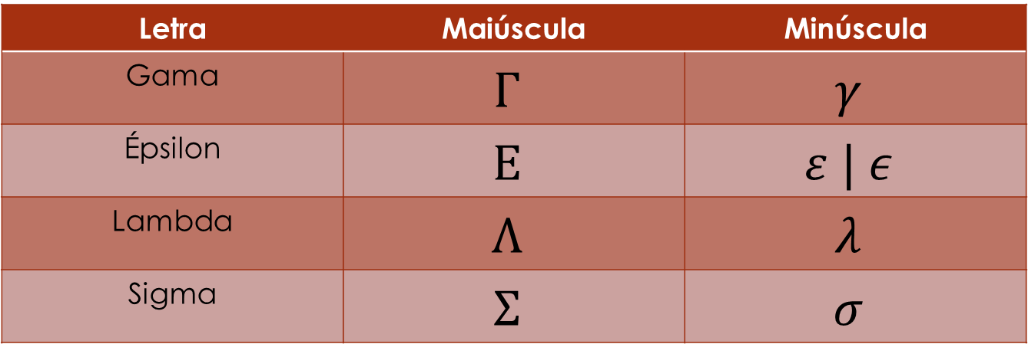
Cadeias e Linguagens Formais (1)
Principais letras gregas usadas:
Letra | Maiúscula | Minúscula
Gama | $$Γ$$ | $$γ$$
Épsilon | $$Ε$$ | $$ε | ε$$
Lambda | $$Λ$$ | $$λ$$
Sigma | $$Σ$$ | $$σ$$

Slide 19
Cadeias e Linguagens Formais (2)
O Dicionário Aurélio define linguagem como “o uso de palavra articulada ou escrita como meio de expressão e comunicação entre pessoas”. Entretanto, esta definição não é suficientemente precisa para permitir o desenvolvimento matemático de uma teoria sobre linguagens.
Definição de linguagem formal: “Uma Linguagem formal, ao contrário de uma linguagem natural, é tal que:
tem uma sintaxe bem definida, de forma que, dada uma sentença, seja sempre possível saber se ela pertence ou não à linguagem; e
tem uma semântica precisa, de modo que não contenha sentenças sem significado ou ambíguas.”

Slide 20


Cadeias e Linguagens Formais (3)
Linguagem
Linguagem Formal

Slide 21
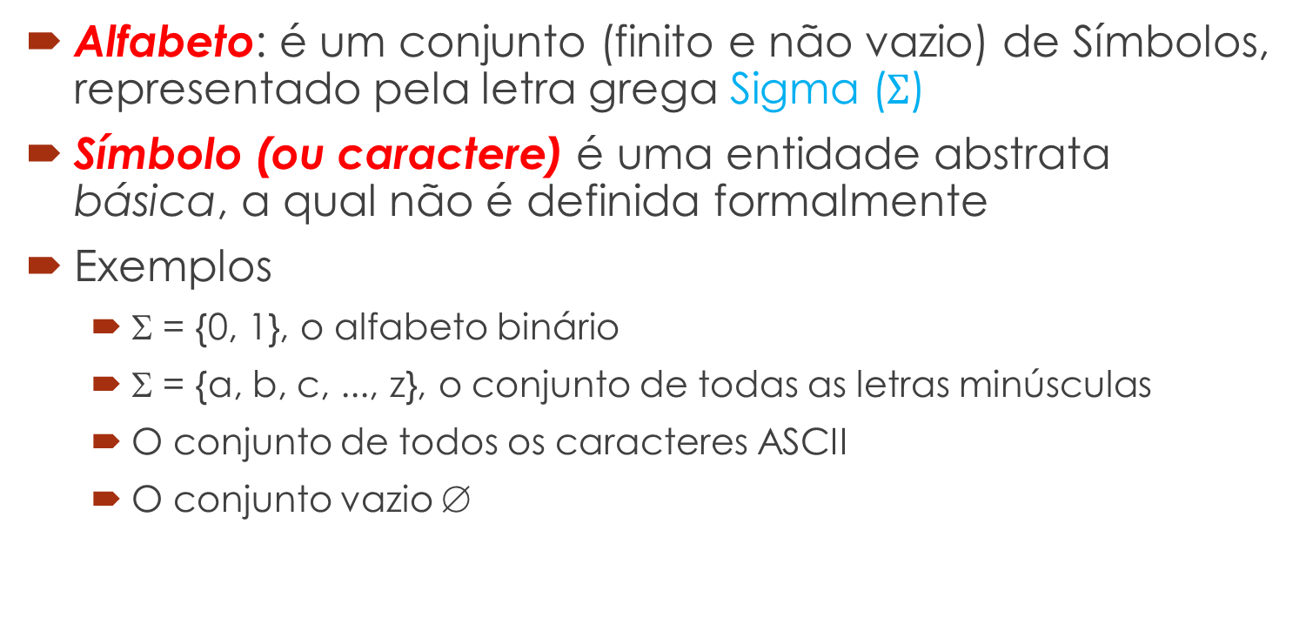
Cadeias e Linguagens Formais (5) Alfabeto e Palavras
Alfabeto: é um conjunto (finito e não vazio) de Símbolos, representado pela letra grega Sigma ($Σ$)
Símbolo (ou caractere) é uma entidade abstrata básica, a qual não é definida formalmente
Exemplos
Σ = {0, 1}, o alfabeto binário
Σ = {a, b, c, ..., z}, o conjunto de todas as letras minúsculas
O conjunto de todos os caracteres ASCII
O conjunto vazio ∅

Slide 22
Cadeias e Linguagens Formais (6) Alfabeto e Palavras
O alfabeto da linguagem Pascal é o conjunto de todos os símbolos (letras, dígitos, caracteres especiais, espaços) usados na construção da linguagem
Os seguintes conjuntos não são exemplos de alfabetos
Ν conjunto dos números naturais
{a, b, aa, ba, bb, aaa, ...}
Tem que ser FINITO!!!

Slide 23
Cadeias e Linguagens Formais (7) Alfabeto e Palavras
Uma String, (ou Palavra, Cadeia de Caracteres ou Sentença) é uma sequência finita de símbolos escolhidos de algum alfabeto.
Exemplos
01101 é uma palavra do alfabeto binário Σ = {0, 1}
A palavra 111 é outra palavbra escolhida nesse alfabeto

Slide 24
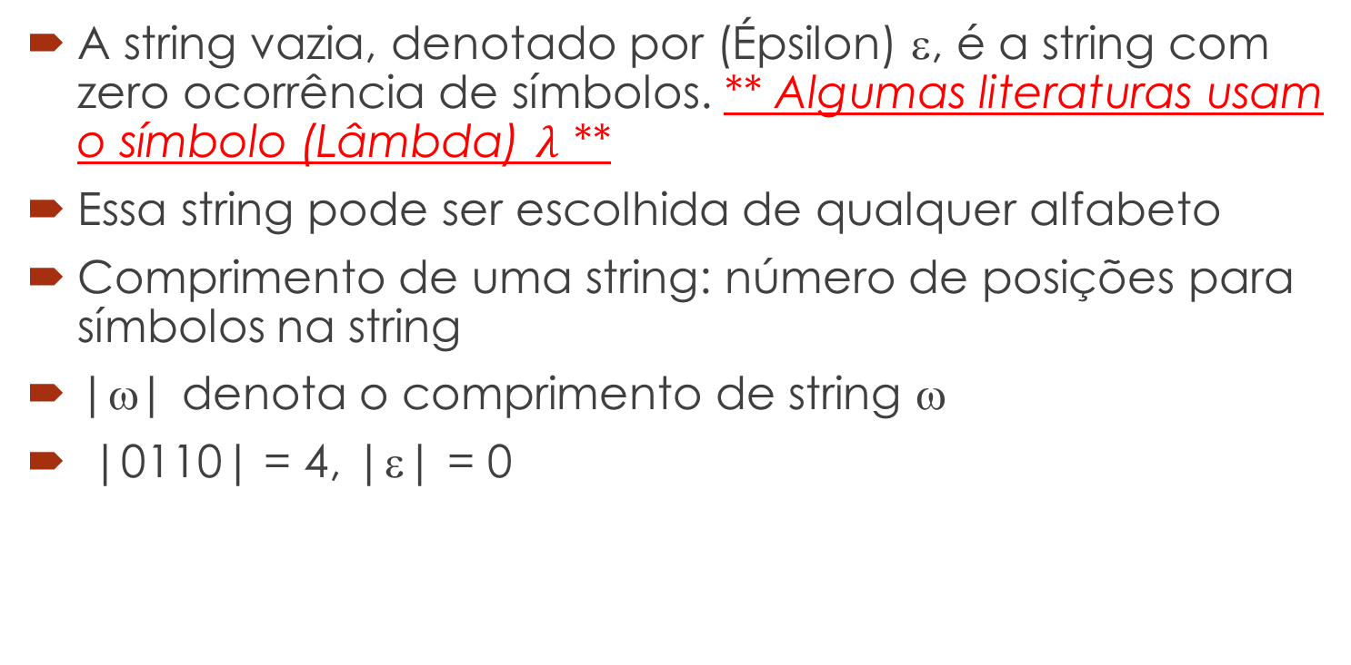
Cadeias e Linguagens Formais (8) Alfabeto e Palavras
A string vazia, denotado por (Épsilon) ε, é a string com zero ocorrência de símbolos. ** Algumas literaturas usam o símbolo (Lâmbda) $λ$ **
Essa string pode ser escolhida de qualquer alfabeto
Comprimento de uma string: número de posições para símbolos na string
|ω| denota o comprimento de string ω
|0110| = 4, |ε| = 0

Slide 25
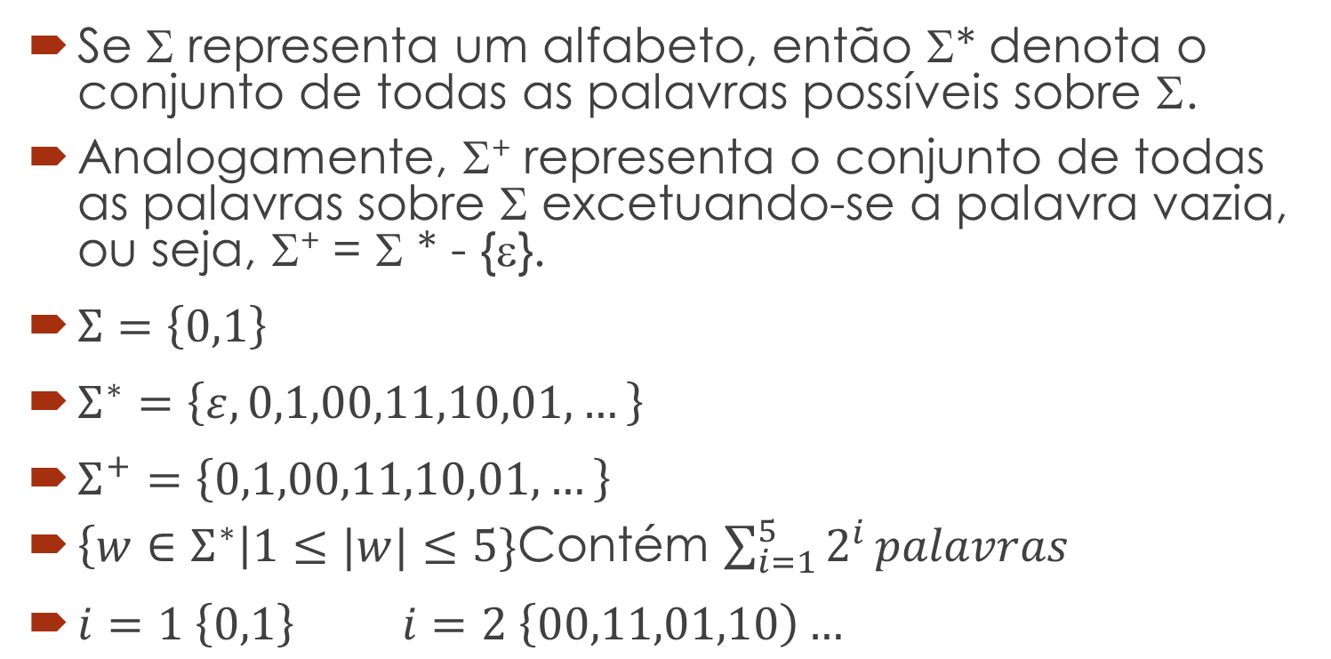
Cadeias e Linguagens Formais (9) Alfabeto e Palavras
Se Σ representa um alfabeto, então Σ* denota o conjunto de todas as palavras possíveis sobre Σ.
Analogamente, Σ⁺ representa o conjunto de todas as palavras sobre Σ excetuando-se a palavra vazia, ou seja, Σ⁺ = Σ * - {ε}.
$Σ=\left\{0,1\right\}$
$Σ^{∗}=\left\{ε,0,1,00,11,10,01,…\right\}$
$Σ^{+}=\left\{0,1,00,11,10,01,…\right\}$
$\left\{w∈Σ^{∗}\right|1≤|w|≤5\}$Contém $\sum_{i=1}^{5}{2^{i}}palavras$
$i=1 \left\{0,1\right\} i=2 \left\{00,11,01,10\right)…$

Slide 26
Cadeias e Linguagens Formais (10) Prefixo, Sufixo e Subpalavra
Um Prefixo de uma palavra é qualquer sequência de símbolos inicial da palavra.
Um Sufixo de uma palavra é qualquer sequência de símbolos final da palavra.
Uma Subpalavra de uma palavra é qualquer sequência de símbolos contígua da palavra.

Slide 27
Cadeias e Linguagens Formais (11) Prefixo, Sufixo e Subpalavra
Exemplo: abcb é uma string sobre o alfabeto {a, b, c}
ε, a, ab, abc, abcb são prefixos
ε, b, cb, bcb, abcb são os respectivos sufixos
Qualquer prefixo ou sufixo de uma string é uma substring.

Slide 28
Cadeias e Linguagens Formais (12) Potência de um alfabeto
Σ^{k} = conjunto de string de comprimento k, e o símbolo de cada uma dela está em Σ
Exemplo: Σ = {0, 1}
Σ¹ = {0, 1}
Σ² = {00, 01, 10, 11}
Σ⁰ = {ε}

Slide 29
Cadeias e Linguagens Formais (13) Potência de um alfabeto
O conjunto de todas as strings sobre um alfabeto Σ é denotado Σ*
Σ* = Σ⁰ ∪ Σ¹ ∪ Σ² ∪ …
Σ⁺ = Σ¹ ∪ Σ² ∪ …
Σ* = Σ⁺ ∪ {ε} …

Slide 30
Cadeias e Linguagens Formais (14) Concatenação
Se x e y são strings, então xy denota a concatenação de x e y, isto é a string formada tomando-se uma cópia de x e acrescentado-se a ela uma cópia de y
x = a₁a₂ … a_{i}, y = b₁b₂ … b_{j}
xy = a₁a₂ … a_{i} b₁b₂ … b_{j}
Exemplo
x = 01101, y = 110, xy = 01101110
Note: para qualquer string x
xε = εx = x

Slide 31
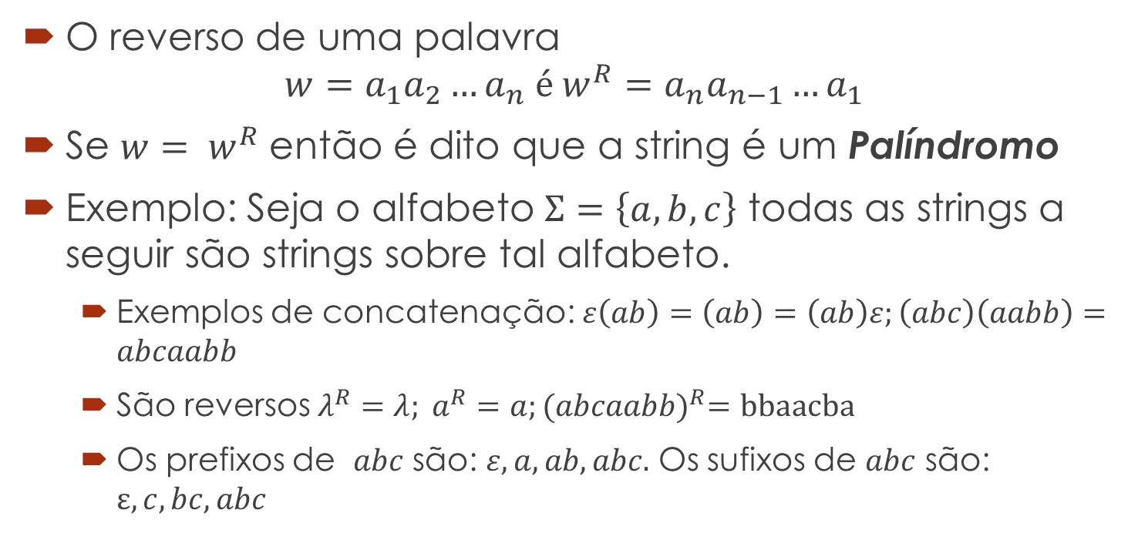
Cadeias e Linguagens Formais (15) Concatenação
O reverso de uma palavra
$$w=a_{1}a_{2}…a_{n} é w^{R}=a_{n}a_{n−1}…a_{1}$$
Se $w= w^{R}$então é dito que a string é um Palíndromo
Exemplo: Seja o alfabeto $Σ=\left\{a,b,c\right\}$ todas as strings a seguir são strings sobre tal alfabeto.
Exemplos de concatenação: $ε\left(ab\right)=\left(ab\right)=\left(ab\right)ε;\left(abc\right)\left(aabb\right)=abcaabb$
São reversos $λ^{R}=λ; a^{R}=a;{(abcaabb)}^{R}=bbaacba$
Os prefixos de $abc$ são: $ε, a, ab, abc.$ Os sufixos de $abc$ são: $ε,c, bc, abc$

Slide 32
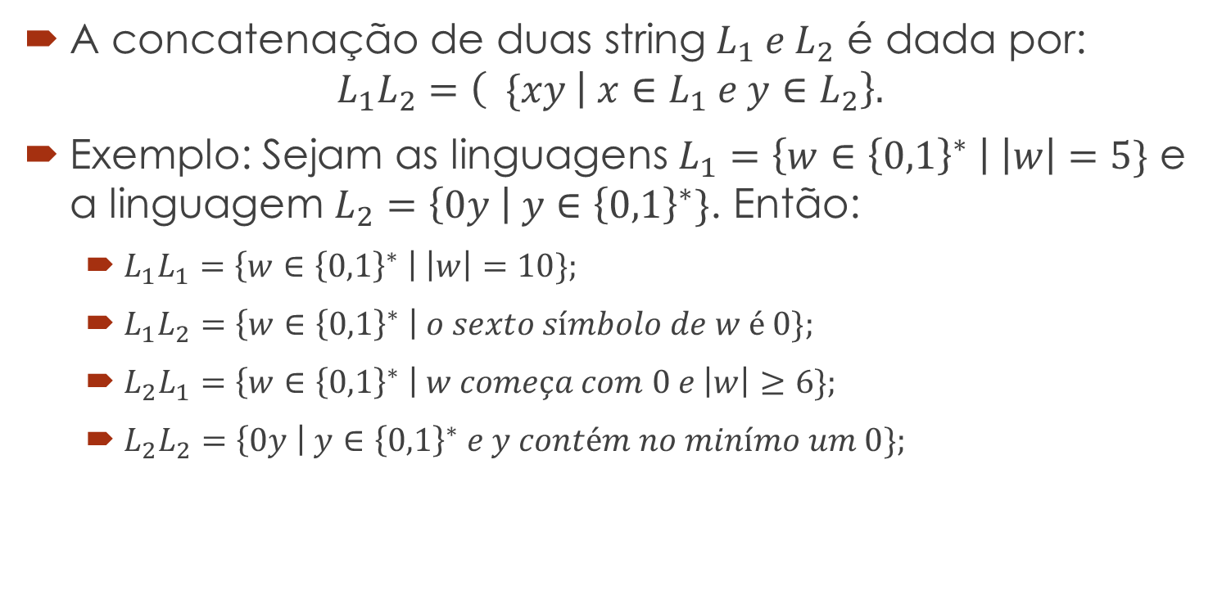
Cadeias e Linguagens Formais (16) Concatenação
A concatenação de duas string$L_{1} e L_{2}$ é dada por:
$$L_{1}L_{2}=\left( \{xy | x∈L_{1} e y∈L_{2}\right\}.$$
Exemplo: Sejam as linguagens $L_{1}=\left\{w∈{\left\{0,1\right\}}^{∗} \right| \left|w\right|=5\}$ e a linguagem $L_{2}=\left\{0y \right| y∈{\left\{0,1\right\}}^{∗}\}$. Então:
$L_{1}L_{1}=\left\{w∈{\left\{0,1\right\}}^{∗} \right| \left|w\right|=10\};$
$L_{1}L_{2}=\left\{w∈{\left\{0,1\right\}}^{∗} \right| o sexto símbolo de w é 0\};$
$L_{2}L_{1}=\left\{w∈{\left\{0,1\right\}}^{∗} \right| w começa com 0 e \left|w\right|≥6\};$
$L_{2}L_{2}=\left\{0y \right| y∈{\left\{0,1\right\}}^{∗} e y contém no minímo um 0\};$

Slide 33
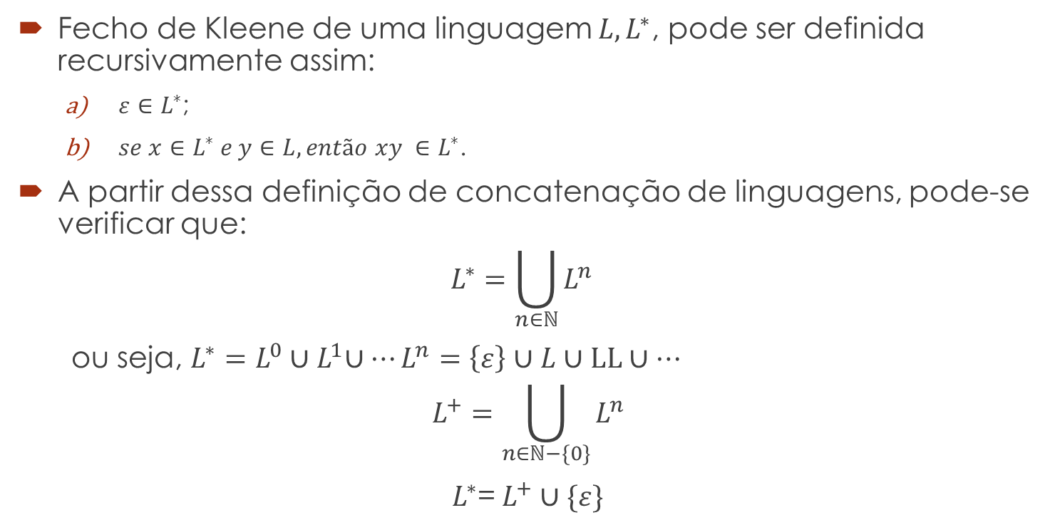
Cadeias e Linguagens Formais (17) Concatenação
Fecho de Kleene de uma linguagem $L,L^{∗}$, pode ser definida recursivamente assim:
$ε∈L^{∗}$;
$se x∈L^{∗} e y∈L, então xy ∈L^{∗}$.
A partir dessa definição de concatenação de linguagens, pode-se verificar que:
$$L^{∗}=\bigcup_{n∈ℕ}{L^{n} }$$
ou seja, $L^{∗}=L^{0}{∪L}^{1}∪…L^{n}=\left\{ε\right\}∪L∪LL∪…$
$$L^{+}=\bigcup_{n∈ℕ−\{0\}}{L^{n}}$$
$L^{∗}$=$L^{+}∪\{ε\}$

Slide 34
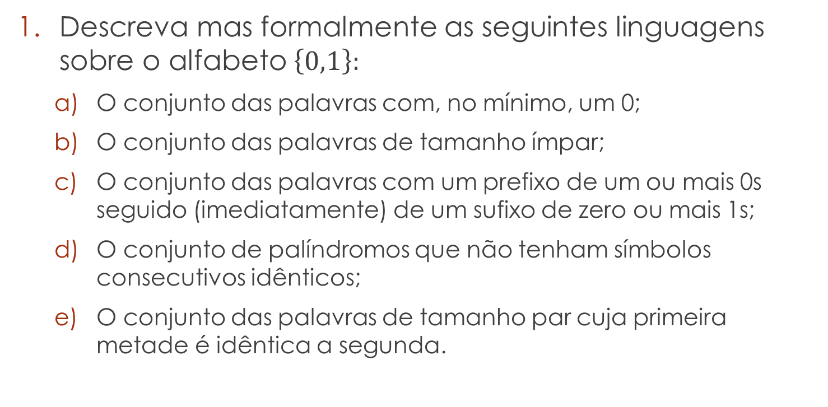
Cadeias e Linguagens Formais (18) Exercícios
Descreva mas formalmente as seguintes linguagens sobre o alfabeto $\left\{0,1\right\}:$
O conjunto das palavras com, no mínimo, um 0;
O conjunto das palavras de tamanho ímpar;
O conjunto das palavras com um prefixo de um ou mais 0s seguido (imediatamente) de um sufixo de zero ou mais 1s;
O conjunto de palíndromos que não tenham símbolos consecutivos idênticos;
O conjunto das palavras de tamanho par cuja primeira metade é idêntica a segunda.

Slide 35
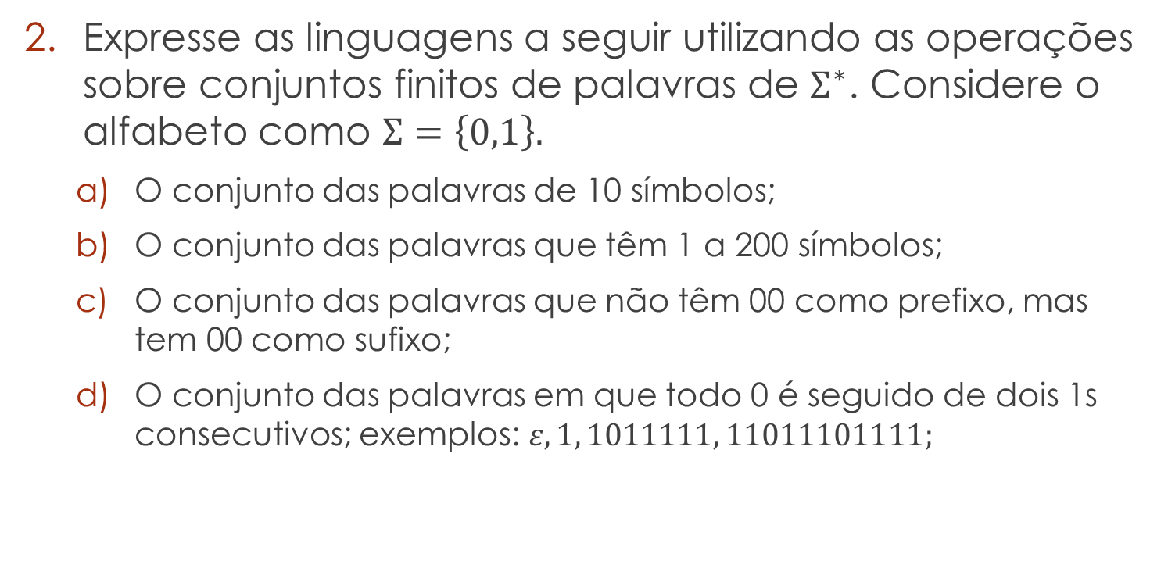
Cadeias e Linguagens Formais (19) Exercícios
Expresse as linguagens a seguir utilizando as operações sobre conjuntos finitos de palavras de $Σ^{∗}$. Considere o alfabeto como $Σ=\left\{0,1\right\}.$
O conjunto das palavras de 10 símbolos;
O conjunto das palavras que têm 1 a 200 símbolos;
O conjunto das palavras que não têm 00 como prefixo, mas tem 00 como sufixo;
O conjunto das palavras em que todo 0 é seguido de dois 1s consecutivos; exemplos: $ε, 1, 1011111, 11011101111;$

Slide 36
Cadeias e Linguagens Formais (20) Linguagem Formal
O conjunto de strings com número igual de 0’s e 1’s
{ε,01,10,0011, 0101,1001, …}
L_{p} = o conjunto de números binários cujo valor é número primo
{10,11,101,111,1011, …}

Slide 37
Cadeias e Linguagens Formais (21) Linguagem Formal
Uma Linguagem Formal ou simplesmente Linguagem é um conjunto de palavras sobre um alfabeto ou
Se Σ é um alfabeto, e L ⊆ Σ* então L é uma linguagem sobre Σ
Exemplos de linguagens
O conjunto de palavras válidas em Inglês
O conjunto de programas válidos de C
O conjunto de strings que consistem em n 0’s seguidos por n 1’s, para algum n ≥ 0
{ε,01,0011,000111, …}

Slide 38
Cadeias e Linguagens Formais (22) Linguagem Formal
A linguagem vazia Ø
A linguagem {ε} que consiste apenas na string vazia. Observar que Ø ≠ {ε}

Slide 39
Cadeias e Linguagens Formais (23) Linguagem - Definições
Note: o alfabeto Σ é sempre finito enquanto que a Linguagem pode ser infinita e uma forma de especificar de forma finita linguagens (eventualmente) infinitas é usando o formalismo Gramático.
Como representar L?
Se L é finito, basta listar todas as cadeias.
Se L é infinito, existem 2 sistemas principais para representação de linguagens:
O sistema gerador: Gramática
O sistema reconhecedor: Autômato

Slide 40
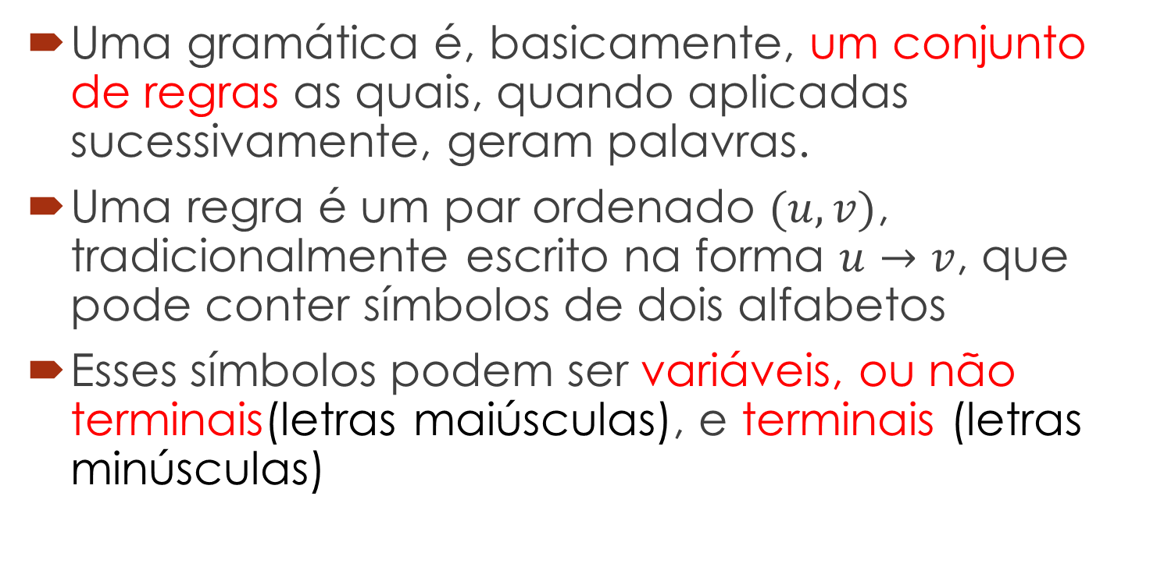
Cadeias e Linguagens Formais (24) Gramática - Definições
Uma gramática é, basicamente, um conjunto de regras as quais, quando aplicadas sucessivamente, geram palavras.
Uma regra é um par ordenado $(u,v)$, tradicionalmente escrito na forma $u→v$, que pode conter símbolos de dois alfabetos
Esses símbolos podem ser variáveis, ou não terminais(letras maiúsculas), e terminais (letras minúsculas)

Slide 41
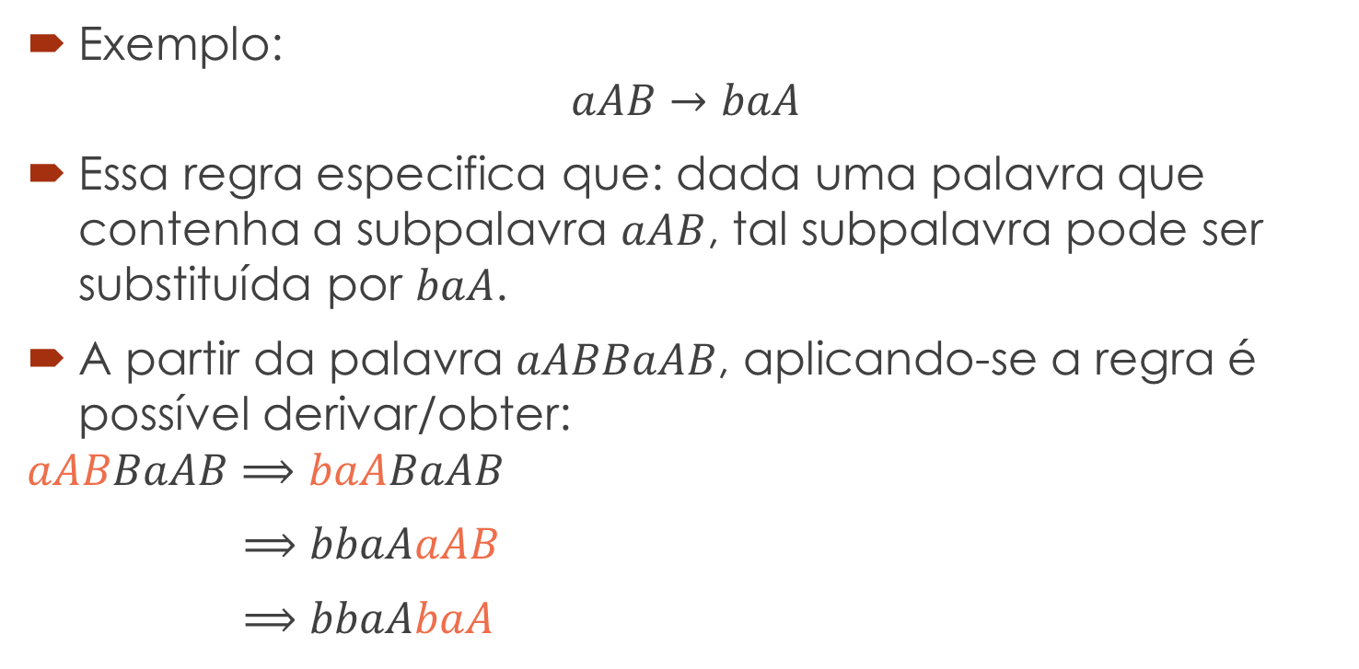
Cadeias e Linguagens Formais (25) Gramática - Definições
Exemplo:
$$aAB→baA$$
Essa regra especifica que: dada uma palavra que contenha a subpalavra $aAB$, tal subpalavra pode ser substituída por $baA$.
A partir da palavra $aABBaAB$, aplicando-se a regra é possível derivar/obter:
$$aABBaAB⟹baABaAB$$
$⟹bbaAaAB$
$⟹bbaAbaA$
Não existe mais a subpalavra aAB

Slide 42
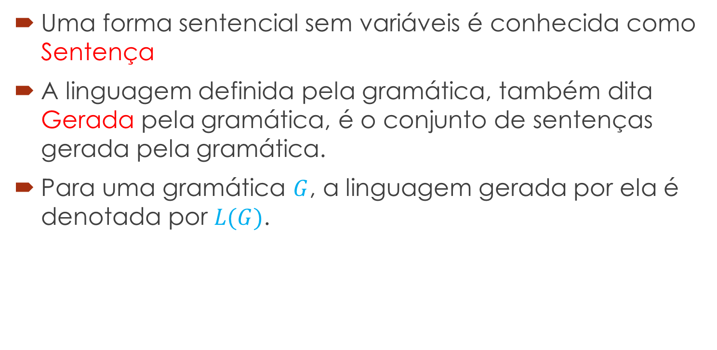
Cadeias e Linguagens Formais (26) Gramática - Definições
Uma forma sentencial sem variáveis é conhecida como Sentença
A linguagem definida pela gramática, também dita Gerada pela gramática, é o conjunto de sentenças gerada pela gramática.
Para uma gramática $G$, a linguagem gerada por ela é denotada por $L(G)$.

Slide 43
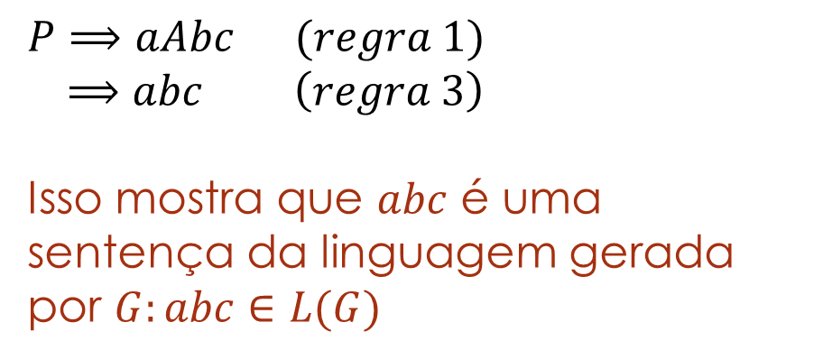

Cadeias e Linguagens Formais (27) Gramática - Definições
Exemplo: Seja a gramática $G$ construída pela variável de partida $P$ e pelas regras:
$P→aAbc$
$A→aAbC$
$A→ε$
$Cb→bC$
$Cc→cc$
$$P⟹aAbc (regra 1)$$
$$⟹abc \left(regra 3\right)$$
Isso mostra que $abc$ é uma sentença da linguagem gerada por $G:abc∈L(G)$
Derivações
Regras

Slide 44


Cadeias e Linguagens Formais (28) Gramática - Definições
$P→aAbc$
$A→aAbC$
$A→ε$
$Cb→bC$
$Cc→cc$
$$P⟹aAbc (regra 1)$$
$$⟹aaAbCbc \left(regra 2\right)$$
$$⟹aaaAbCbCbc \left(regra 2\right)$$
$$⟹aaabCbbCbc \left(regra 3\right)$$
$$⟹aaabbCCbc \left(regra 4\right)$$
$$⟹aaabbCbCc \left(regra 4\right)$$
$$⟹aaabbCbcc \left(regra 5\right)$$
$$⟹aaabbbCcc \left(regra 4\right)$$
$$⟹aaabbbccc \left(regra 5\right)$$
Logo, $a^{3}b^{3}c^{3}∈L\left(G\right)$, formalmente $L\left(G\right)=\{a^{n}b^{n}c^{n}|n≥1\}$
Derivações
Regras

Slide 45
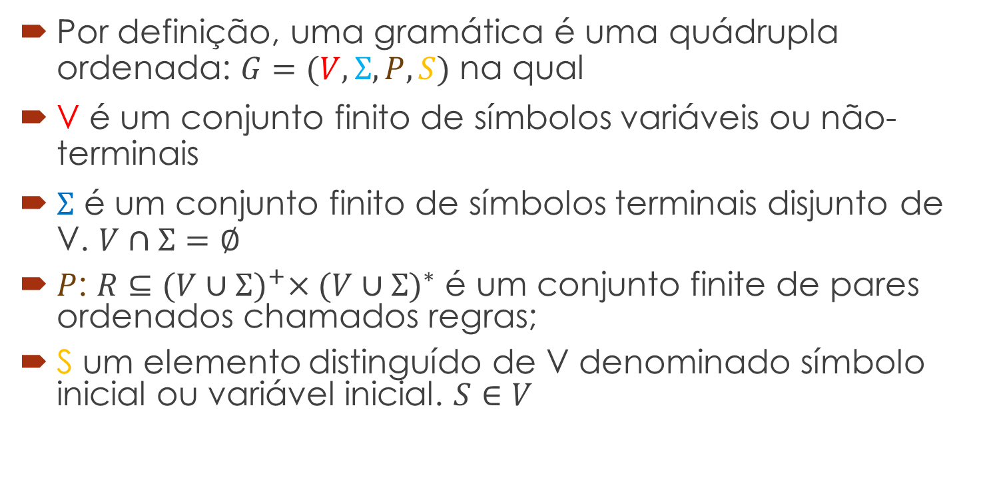
Cadeias e Linguagens Formais (29) Gramática - Definições
Por definição, uma gramática é uma quádrupla ordenada: $G=(V,Σ, P,S)$ na qual
V é um conjunto finito de símbolos variáveis ou não-terminais
$Σ$ é um conjunto finito de símbolos terminais disjunto de V. $V∩Σ=∅$
$P$: $R⊆{(V∪Σ)}^{+}×{(V∪Σ)}^{∗}$ é um conjunto finite de pares ordenados chamados regras;
S um elemento distinguído de V denominado símbolo inicial ou variável inicial. $S∈V$

Slide 46
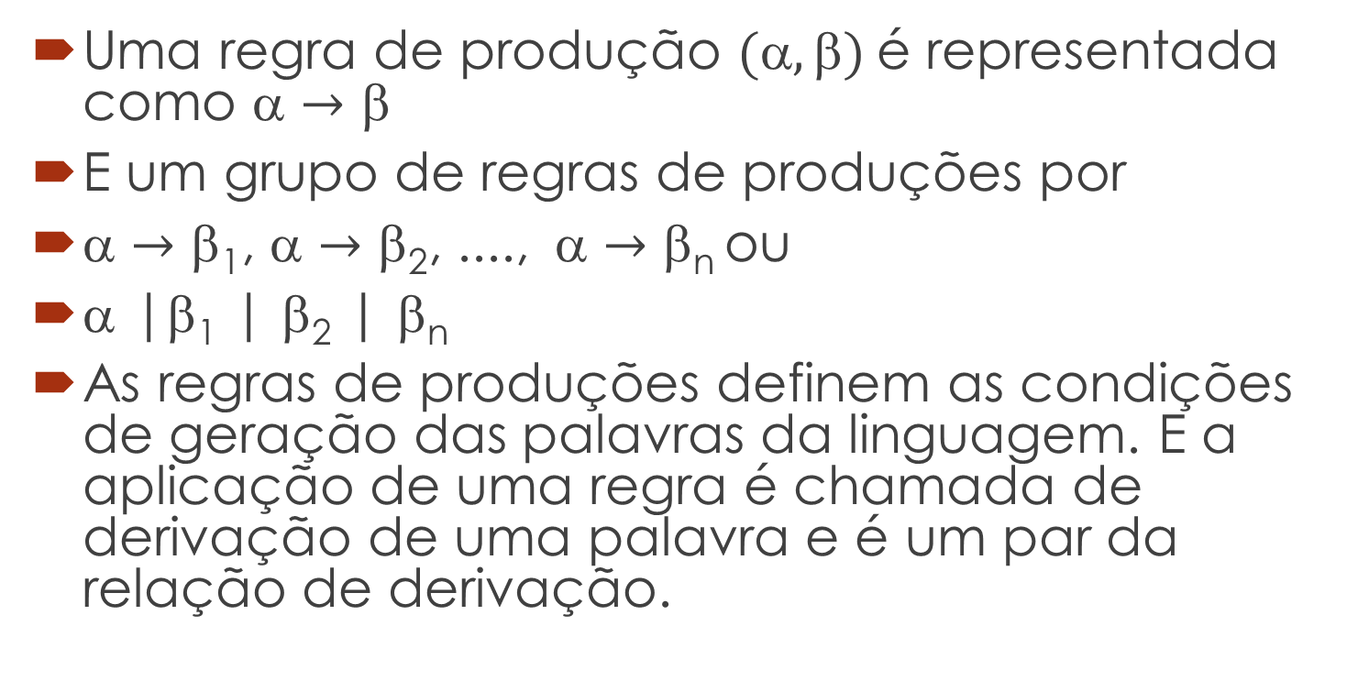
Cadeias e Linguagens Formais (30) Gramática - Definições
Uma regra de produção $(, )$é representada como $→$
E um grupo de regras de produções por
α $→$ β₁, α $→$ β₂, ...., α $→$ β_{n} ou
α |β₁ | β₂ | β_{n}
As regras de produções definem as condições de geração das palavras da linguagem. E a aplicação de uma regra é chamada de derivação de uma palavra e é um par da relação de derivação.

Slide 47
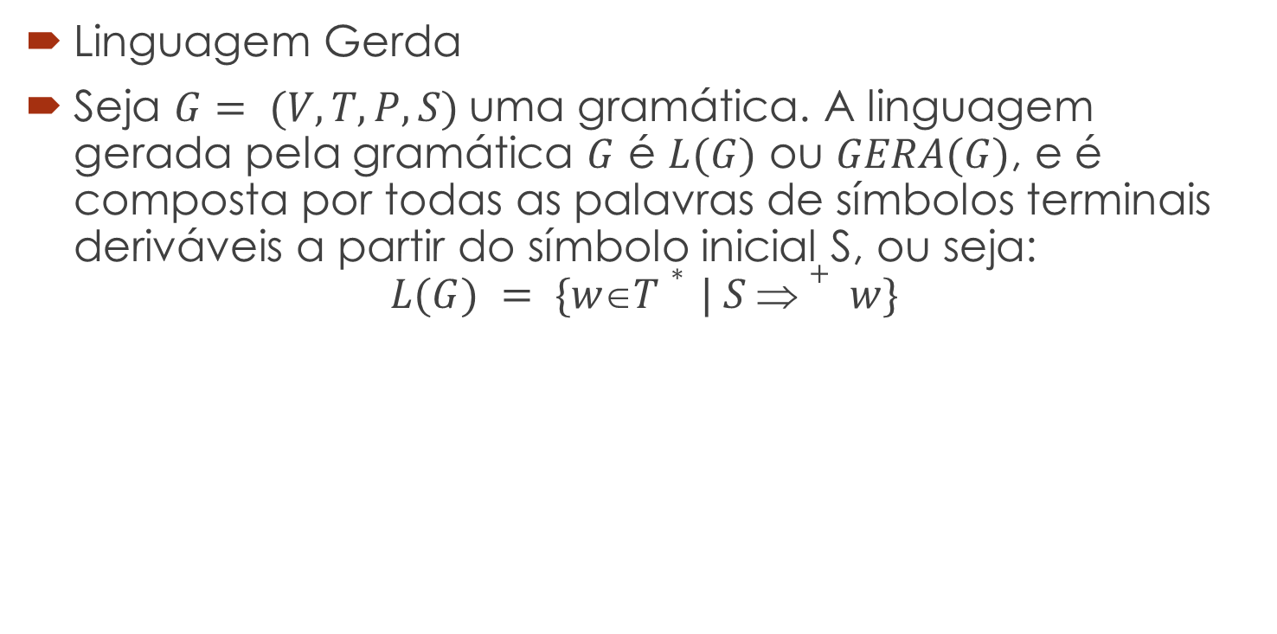
Cadeias e Linguagens Formais (31) Gramática – Linguagem Gerada
Linguagem Gerda
Seja $G= (V,T,P,S)$uma gramática. A linguagem gerada pela gramática $G$ é $L(G)$ ou $GERA(G)$, e é composta por todas as palavras de símbolos terminais deriváveis a partir do símbolo inicial S, ou seja:
$$L(G) = \{wT∗ | S + w\}$$

Slide 48
Gramática - Exemplos
Exemplo 01:
Definir uma gramática para gerar número natural válido em uma linguagem de programação.
Então G= (V,T,P,N) onde
P={N → D, N → DN, D → 0|1|2|…|9}
V={N, D}
T={0,1,2,…,9}
Para gerar a palavra 243 temos:

Slide 49
Gramática - Exemplos
N ⇒ N → DN
DN ⇒ D → 2
2N ⇒ N → DN
2DN ⇒ D → 4
24N ⇒ N → D
24D ⇒ D → 3
243 ⇒
Pode-se indicar:
S ⇒* 243, ⇒⁺ 243, ⇒⁶ 243

Slide 50
Gramática - Exemplos
Exemplo 02:
Definir uma gramática que gera a linguagem cujas palavras são tais que a primeira metade é igual à segunda metade {ww | w é palavra de {a,b}* }
Então G= (V,T,P,S) onde
P = { S → XY, X → XaA | XbB | F,
Aa → aA, Ab → bA, AY → Ya,
Ba → aB, Bb → bB, BY → Yb,
Fa → aF, Fb → bF, FY → ε}

Slide 51
Gramática - Exemplos
E para gerar a palavra baba temos:
S ⇒ S → XY
XY ⇒ X → XaA
XaAY ⇒ AY → Ya
XaYa ⇒ X → XbB
XbBaYa ⇒ Ba → aB
XbaBYa ⇒ BY → Yb
XbaYba ⇒ X → F

Slide 52
Gramática - Exemplos
FbaYba ⇒ Fb → bF
bFaYba ⇒ Fa → aF
baFYba ⇒ FY → ε
baba ⇒
A gramática apresentada gera o primeiro w após X e o segundo w após Y, como segue:

Slide 53
Gramática - Exemplos
a cada simbolo terminal gerado após X, é gerada uma variável correspondente
esta variável “caminha” na palavra até passar por Y, quando deriva o correspondente terminal,
para encerrar, X deriva a variável F, a qual “caminha” até encontrar Y, quando FY deriva a palavra vazia.

Slide 54
Gramática – Gramáticas Equivalentes
Duas gramáticas G₁ e G₂ são ditas equivalentes sse GERA(G₁) = GERA(G₂)
Convenções:
A, B, C, . .., S, T para símbolos variáveis ou não terminais
a, b, c, …, s, t para símbolos terminais
u, v, w, x, y, z para palavras de símbolos terminais
α, β, ... para palavras de símbolos variáveis

Slide 55
Referência Bibliográfica
[1] – VIEIRA, N.J. Introdução aos fundamentos da computação : linguagens e máquinas. São Paulo: Pioneira Thomson Learning, 2006
[2] - HOPCROFT, J. E.; ULLMAN, J. D.; MOTWANI, R. Introdução à Teoria de Autômatos, linguagens e computação. 2ª Ed. Rio de Janeiro: Elsevier, 2002.
[3] – SISPER, M. Introdução à teoria da computação. 2ª Ed. São Paulo: Cengage Learning, 2012.

